Slide 1
面向对象编程（上）
Frank (Xiangyang) Dong

Slide 2
面向对象基本特征
封装
继承
多态
Kiss原则
目
录

Slide 3
面向对象的基本特征
多态
封装
继承

Slide 4
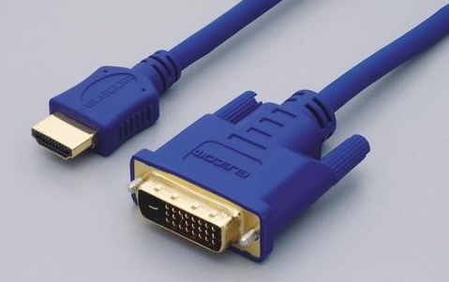
封装
封装的目的？
封装是为了隐藏实现细节
隐藏细节的好处？
独立演化
分工合作
可替换
可测试
复用
高内聚，低耦合

Slide 5

继承
继承的作用？
继承是为了复用
继承 VS. 组合
严格IS-A VS. 宽松HAS-A

Slide 6

多态
多态的用途？
多态描述了变化

Slide 7

坦克大战的设计

Slide 8

设计原则 – Kiss原则
代码之形
简单
简洁
命名易懂

Slide 9
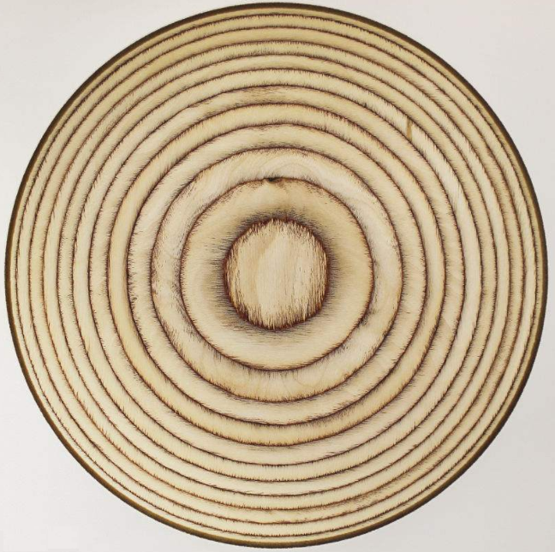
代码之形 – 简单
越是简单的设计，越是简单的代码，越是容易维护
如非必要，请远离各种设计模式
如非必要，请不要使用各种奇怪的算法优化代码

Slide 10
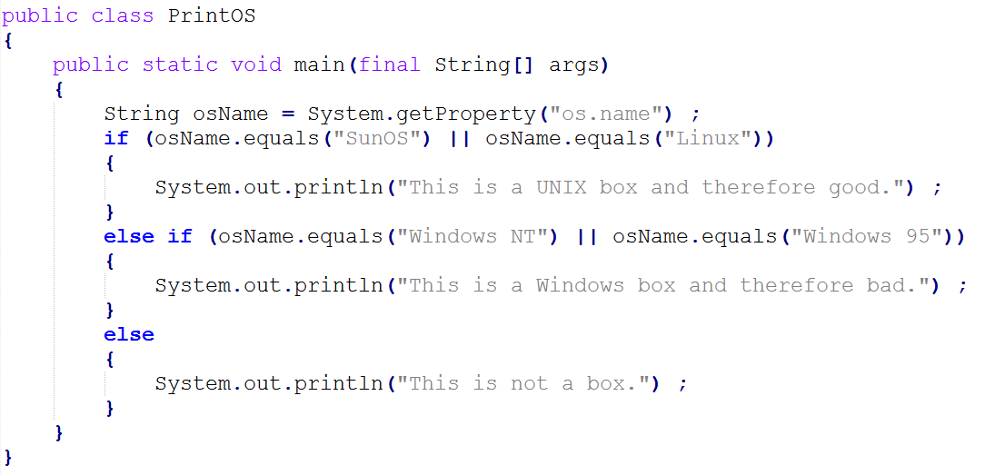
Demo
设计模式？
简单方式？

Slide 11

代码之形 – 简短
代码逻辑简单的另一个很重要的指标就是代码数量要大小适中
如果小函数很多的话，调用堆栈就会很长，这样执行的效率就不会高？

Slide 12
代码行数 – 衡量代码是否简短的指标
函数参数不多于5个
函数体不超过30行
类的公开方法不超过15个
类体不超过800行
接口成员不多于5个

Slide 13
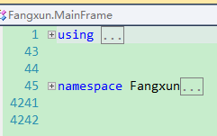
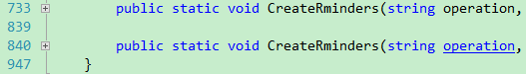
大家印象里最长的函数是多少行？

Slide 14
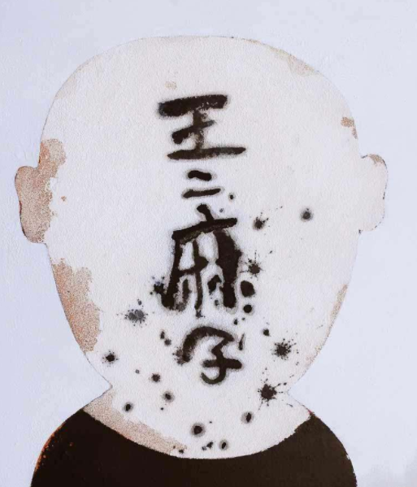
代码之形 – 命名易懂
命名的好坏程度直接反应了一个码农编程水平的高低程度
准确表达元素的用途
专用
尽量避免
拼音之殇
抽象无意义的词
命名 VS. 注释

Slide 15
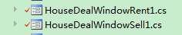
大家见过哪些任性的命名？

Slide 16
匈牙利命名法
系统型匈牙利命名法
以变量类型缩写开头
应用型匈牙利命名法
准确表达变量用途
陈旧的IDE
主流做法

Slide 17
设计原则 – SOLID原则
S
O
L
I
D
SRP
单一职责原则
OCP
开闭原则
LSP
里式替换原则
ISP
接口隔离原则
DIP
依赖倒置原则

Slide 18
考核
时间：0.5个小时
形式：PPT + Code
内容：
SOLID原则实例讲解

